Slide 1

LUYỆN TẬP
Phân tích thiết kế thuật toán

Slide 2
01
Ôn tập
02
Luyện tập
03
Tổng kết

Slide 3
01
Ôn tập

Slide 4
Nội dung ôn tập
1. Brute force
2. Backtracking
3. Branch and Bound

Slide 5
02
Luyện tập

Slide 6
“Núi xanh mây trắng nắng vàng
Tre bao nhiêu đốt yêu nàng bấy nhiêu
Ghép sao đường chéo cho nhiều
Khắc nhập, khắc nhập tình yêu trọn đời.”

Slide 7


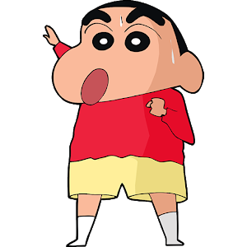
Bài tập 1:
“Nhà ông đây có một mảnh vườn tre rộng m thước (1 < m < 200), dài n thước (1 < n < 200). Mỗi ô đất ông trồng một cây tre, các cây tre có số lượng đốt khác nhau (0 < so. Các chàng trai trẻ hãy chọn cho ông một cây tre và chặt các cây tre khác trên cùng đường chéo với nó. Nhưng nhớ phải chọn cho cẩn thận, để khi đọc thần chú ‘Khắc nhập, khắc nhập’, cây tre được dựng lên sẽ là cây tre cao nhất. Khi đó ông sẽ gả con gái cho. Há há há há há há.”
20
20
10
10
20
40
20
40
20
20
30
10
20
40
20
40

Slide 8
Format:
Input:
10
20
20
10
N M
Matrix(NxM)
4 4
10 20 20 10
20 40 20 40
20 20 30 10
20 40 20 40
20
40
20
40
20
20
30
10
Output:
20
40
20
40
200

Slide 9
Abstraction:
10
20
20
10
20
40
20
40
Tổng số đốt tre có được sau khi chặt các cây tre trên cùng đường chéo với cây tre được chọn
20
20
30
10
20
40
20
40

Slide 10
Decomposition:
* Tính tổng số đốt tre trên 2 đường chéo:
Duyệt ma trận, tại mỗi phần tử arr[i,j]
-> Tổng đốt tre trên:
+ Đường chéo 1 (arr[i--, j--])
+ Đường chéo 2 (arr[i--, j++])
+ Đường chéo 3 (arr[i++, j--])
+ Đường chéo 2 (arr[i++, j++)
* So sánh các giá trị có được để tìm ra được tổng số đốt tre lớn nhất.
20
20
10
10
20
40
20
40
20
20
30
10
20
40
20
40

Slide 11
10
20
20
10
* Tính tổng số đốt tre trên 2 đường chéo:
Duyệt ma trận, tại mỗi phần tử arr[i,j]
-> Tổng đốt tre trên:
+ Đường chéo 1 (arr[i--, j--])
+ Đường chéo 2 (arr[i--, j++])
+ Đường chéo 3 (arr[i++, j--])
+ Đường chéo 2 (arr[i++, j++)
* So sánh các giá trị có được để tìm ra được tổng số đốt tre lớn nhất.
20
40
20
40
20
20
30
10
20
40
20
40

Slide 12
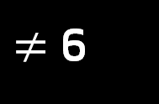
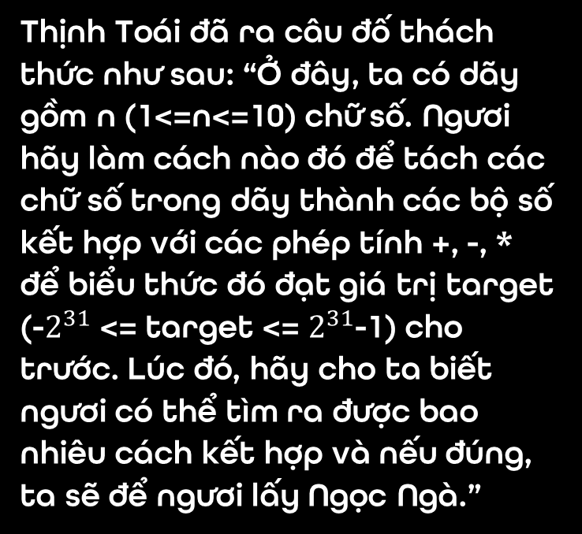
Bài tập 2:
Thịnh Toái đã ra câu đố thách thức như sau: “Ở đây, ta có dãy gồm n (1<=n<=10) chữ số. Ngươi hãy làm cách nào đó để tách các chữ số trong dãy thành các bộ số kết hợp với các phép tính +, -, * để biểu thức đó đạt giá trị target (-$2^{31}$ <= target <= $2^{31}$-1) cho trước. Lúc đó, hãy cho ta biết ngươi có thể tìm ra được bao nhiêu cách kết hợp và nếu đúng, ta sẽ để ngươi lấy Ngọc Ngà.”
N = 1 2 3
N = 1 2 3
N = 1 2 3
Target = 6
N =
2
3
$≠$ 6
1
+
= 2 4
= 6
+
= 6
N =
3
1
2
+
N = 1 | 2 3 = 2 = 6

Slide 13
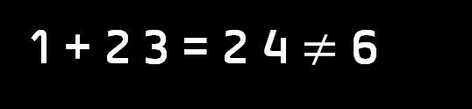
Format:
Input:
N = 1 2 3
N
Target
123
6
Target = 6
1 + 2 3 = 2 4 $≠$ 6
Output:
2
1 + 2 + 3 = 6 = 6
1 * 2 * 3 = 6 = 6

Slide 14
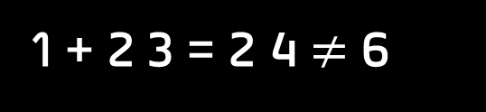
Abstraction:
Tìm mảng ans chứa tất cả các khả năng có thể xảy ra khi chèn các toán tử hai ngôi như ‘+’, ‘-‘ và/hoặc ‘*’ giữa các chữ số trong chuỗi num sao cho kết quả của các biểu thức đó bằng với giá trị target.
N = 1 2 3
Targe = 6
1 + 2 3 = 2 4 $≠$ 6
1 + 2 + 3 = 6 = 6
1 * 2 * 3 = 6 = 6

Slide 15
Decomposition:
-Tách chuỗi thành các toán hạng.
+ Toán hạng hợp lệ.
+ Toán hạng không hợp lệ.
- Thêm toán hạng cần thêm vào biểu thức hiện tại.
+ Toán hạng hiện tại ở đầu chuỗi.
+ Toán hạng hiện tại không ở đầu chuỗi.
N = 1 2 3
Targe = 6
1 + 2 3 = 2 4 $≠$ 6
1 + 2 + 3 = 6 = 6
1 * 2 * 3 = 6 = 6

Slide 16
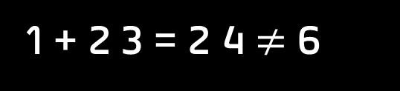
Decomposition:
- Thêm toán tử cần thêm vào biểu thức hiện tại
+ Toán tử ‘+’
+ Toán tử ‘-‘
+ Toán tử ‘*’
- Tính giá trị của biểu thức sau mỗi lần thêm toán tử và toán hạng.
- Kiểm tra xem biểu thức sau khi thêm đầy đủ các toán hạng có bằng với target hay không.
N = 1 2 3
Targe = 6
1 + 2 3 = 2 4 $≠$ 6
1 + 2 + 3 = 6 = 6
1 * 2 * 3 = 6 = 6

Slide 17
Bài tập 3:
S = 10
Tổng số bàn cần đặt
Phú ông dự tính đặt S(1 <= S <= 200) bàn tiệc tương ứng với K (1 <= K <= 20) mâm cỗ cho ngày tiến hành hôn lễ. Gia đình có N (1 <= N <= 20) thành viên, mỗi thành viên lại đưa ra một ý kiến khác nhau về số bàn tiệc cho mỗi loại mâm cỗ. Vì có quá nhiều ý kiến từ các thành viên trong gia đình và Tống Lật là người thông minh nhất nên anh là người phải đưa ra quyết định cho chuyện này. Sao cho tổng số bàn tiệc phải bằng với số bàn tiệc dự tính ban đầu, bàn tiệc của mỗi mâm không được bé hơn số bàn tiệc của mâm trước đó trước đó, số bàn tiệc mỗi mâm phải bằng với số bàn tiệc được đưa ra bởi 1 thành viên nào đó trong gia đình.
K = 3
Số loại mâm cỗ
Mâm người già
Mâm người lớn
Mâm trẻ em
N = 2
Số người đưa ra ý kiến
Phú ông
Phú bà
K=1
(người già)
K=2
(người lớn)
K=3
(Trẻ em)
N=1
(phú ông)
3
2
4
N=2
(phú bà)
5
3
5
 | K=1 (người già) | K=2 (người lớn) | K=3 (Trẻ em)
 | 3 | 3 | 4

Slide 18
Format:
Input:
S = 10
K = 3
N = 2
S K N
Matrix(NxK)
10 3 2
3 2 4
5 3 5
 | K=1 (người già) | K=2 (người lớn) | K=3 (Trẻ em)
N=1 (phú ông) | 3 | 2 | 4
N=2 (phú bà) | 5 | 3 | 5
Output:
YES
3 3 4
 | K=1 (người già) | K=2 (người lớn) | K=3 (Trẻ em)
 | 3 | 3 | 4

Slide 19
Abstraction:
S = 10
K = 3
N = 2
Tìm ra có cách xếp số bàn mỗi mâm khi biết tổng số bàn, số mâm và số người đưa ra ý kiến.
 | K=1 (người già) | K=2 (người lớn) | K=3 (Trẻ em)
N=1 (phú ông) | 3 | 2 | 4
N=2 (phú bà) | 5 | 3 | 5
Tổng số bàn của tất cả các mâm phải bằng tổng số bàn ban đầu.
 | K=1 (người già) | K=2 (người lớn) | K=3 (Trẻ em)
 | 3 | 3 | 4

Slide 20
Abstraction:
S = 10
K = 3
N = 2
Số bàn mâm sau phải lớn hơn hoặc bằng số bàn mâm trước.
 | K=1 (người già) | K=2 (người lớn) | K=3 (Trẻ em)
N=1 (phú ông) | 3 | 2 | 4
N=2 (phú bà) | 5 | 3 | 5
Số bàn của mỗi mâm phải bằng số bàn đề nghị của 1 người đưa ra ý kiến bất kì.
 | K=1 (người già) | K=2 (người lớn) | K=3 (Trẻ em)
 | 3 | 3 | 4

Slide 21
Decomposition:
S = 10
K = 3
N = 2
Tạo một mảng số bàn tương với mỗi mâm có độ dài là K.
 | K=1 (người già) | K=2 (người lớn) | K=3 (Trẻ em)
N=1 (phú ông) | 3 | 2 | 4
N=2 (phú bà) | 5 | 3 | 5
Duyệt ma trận:
- Lấy phần tử của ma trận so sánh với phần tử tương ứng thuộc mảng
 | K=1 (người già) | K=2 (người lớn) | K=3 (Trẻ em)
 | 3 | 3 | 4

Slide 22
Decomposition:
S = 10
K = 3
N = 2
- Nếu phần tử của ma trận lớn hơn phần tử của mảng thì cập nhật lại mảng.
 | K=1 (người già) | K=2 (người lớn) | K=3 (Trẻ em)
N=1 (phú ông) | 3 | 2 | 4
N=2 (phú bà) | 5 | 3 | 5
Kiểm tra tổng số phần tử của mảng với tổng cho ban đầu không.
 | K=1 (người già) | K=2 (người lớn) | K=3 (Trẻ em)
 | 3 | 3 | 4

Slide 23
03
Tổng kết

Slide 24
- Luyện tập thường xuyên các phương pháp Thiết kế thuật toán
- Làm bài tập về nhà trên Wecode

Slide 25
Cảm ơn các bạn đã lắng nghe

